Slide 1

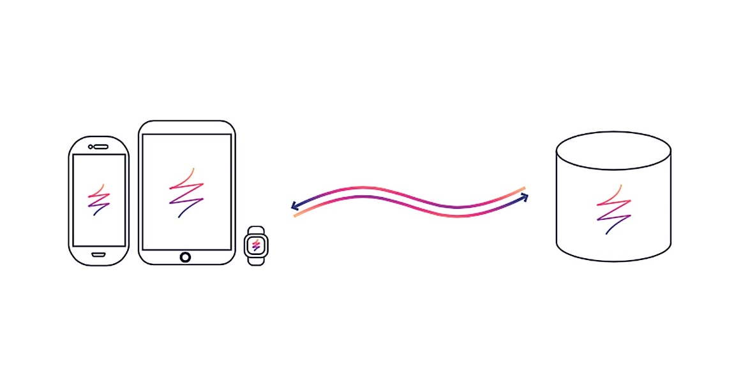
O X do Xamarin.Forms - Persistindo dados

Slide 2
It´s-a me Bertuzzi
Thiago Bertuzzi é desenvolvedor há 11 anos tendo participado de projetos Desktop, Web e agora Mobile utilizando Xamarin.
É Líder técnico na NESS
Contribui para comunidade Xamarin escrevendo artigos, compartilhando códigos e criando pacotes Nuget.

Slide 3
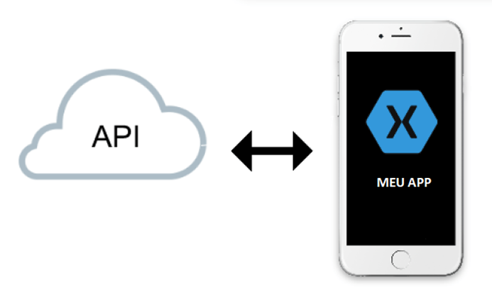

Web Api
Consumo de WebAPI
E se meu App ficar off-line?
Que dados ainda posso acessar?
A experiência do usuário será prejudicada?
Devo guardar todos os dados no meu App ?

Slide 4

Persistência de Dados
Banco de Dados para Dispositivos Móveis são todos ruins...
Se usados da maneira errada ... :D

Slide 5
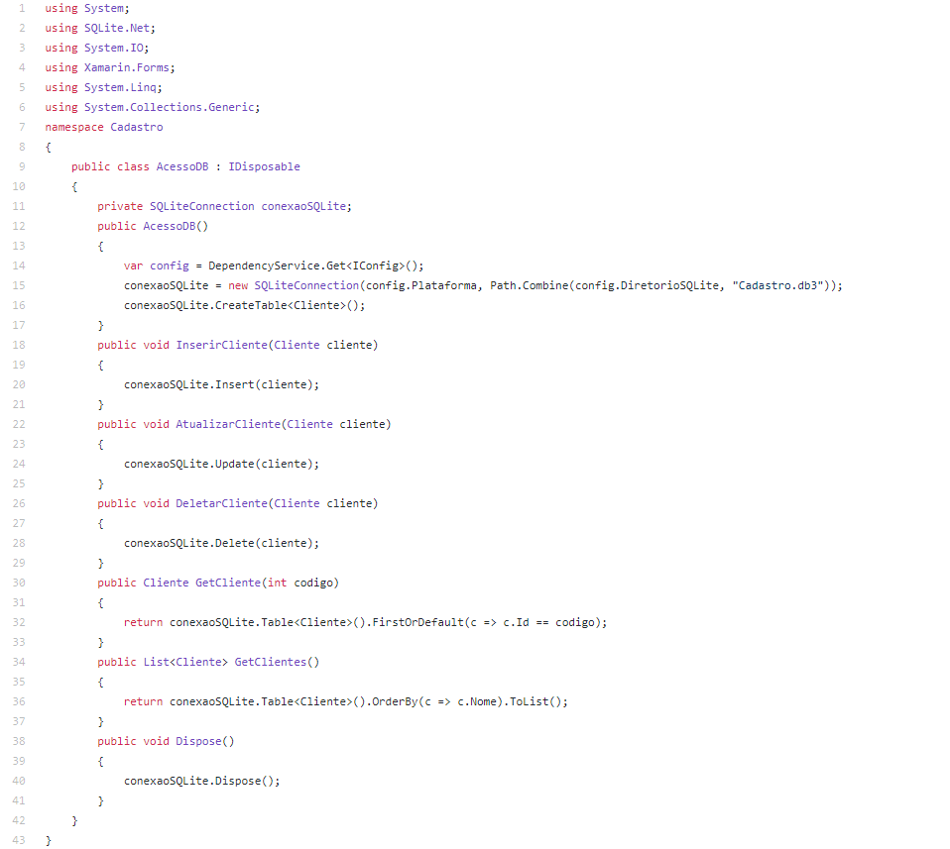

Persistência de Dados
Utilizamos SQLIte se tivermos a necessidade de ter um cenário de dados em modo desconectado

Slide 6
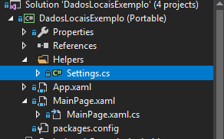
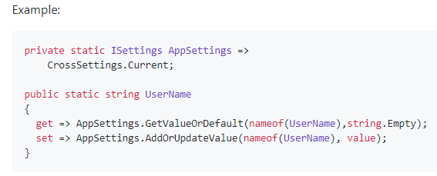

Dados Locais
Xam.Plugins.Settings
James Montemagno
Não utiliza bancos de dados
Grava os dados por plataforma
Cuidado com o que armazena

Slide 7

LiteDB
LiteDB é uma solução de banco de dados NoSQL simples e rápida.
Mauricio David (Brasillllllllllll !!!!!!!! )
Desenvolvido em C#
Compatível com .NET 3.5, 4.x, NETStandard 1.3 e 2.0
Possui um arquivo Único (como SQLIte)
É possível guardar dados, arquivos, imagens e etc. (MongoDB)
Desempenho vs SQLite?

Slide 8
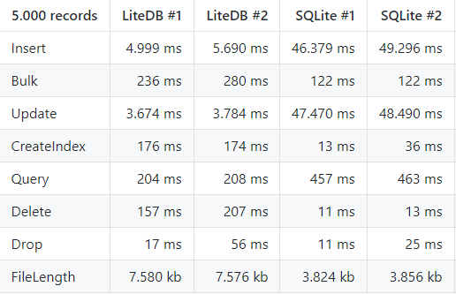
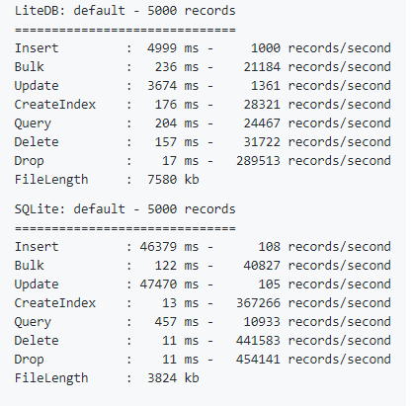
Desempenho vs SQLite
1 – Default 2 – Criptografado
Fonte : https://github.com/mbdavid/LiteDB-Perf

